Slide 1
نظام تحديد المواقع العالمي
)GPS(

Slide 2
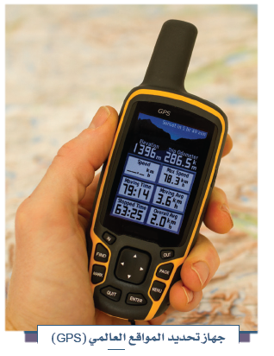
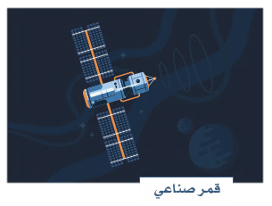
نظام تحديد المواقع العالمي GPS
الخرائط و التقنيات الحديثة
نظام تحديد المواقع العالمي
)GPS)
) GPSنظام تحديد المواقع العالمي(
نظام مترابط يُساعد على تحديد إحداثيات أي مكان على سطح الأرض بدقة عالية, وفق خطوط الطول و دوائر العرض
1
الوحدة الخامسة
5

Slide 3
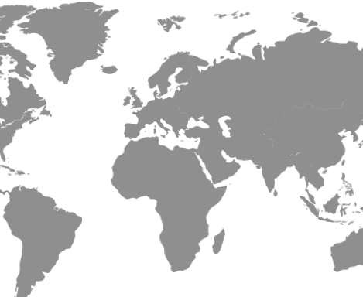

Slide 4
الخرائط و التقنيات الحديثة
نشاط 1
نظام تحديد المواقع العالمي
)GPS)
ما العلاقة بين جهاز تحديد المواقع و خطوط الطول و دوائر العرض
الوحدة الخامسة
أ
يُستفاد من الجهاز في تحديد إحداثيات المكان
5

Slide 5
الخرائط و التقنيات الحديثة
مكونات نظام تحديد المواقع العالمي GPS
نظام تحديد المواقع العالمي
)GPS)
؟ (GPS) ما طريقة عمل جهاز
الوحدة الخامسة
يتكون تحديد المواقع العالمي من ثلاثة أقسام هي:
5
قسم الأقمار الصناعية
1
قسم التحكُّم
2
قسم المُستخدِم
3

Slide 6
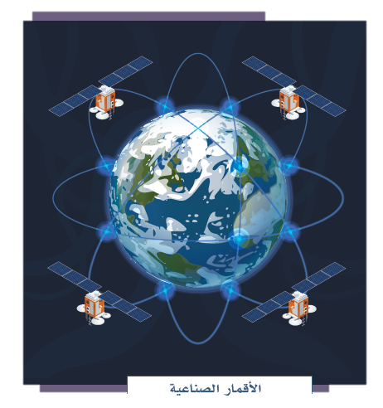
مكونات نظام تحديد المواقع العالمي GPS
نظام تحديد المواقع العالمي
)GPS)
الخرائط و التقنيات الحديثة
1- قسم الأقمار الصناعية:
يتألّف هذا القسم من مجموعة من الأقمار الصناعية التي تدور حول الأرض
1
الوحدة الخامسة
5
2- قسم التحكُّم :
مهمّة هذا القسم متابعة عمل الأقمار و مراقبتها مراقبة مستمرة , من أجل أن يكون حساب الإحداثيّات حساباً دقيقاً
2
3- قسم المستخدم :
أجهزة استقبال
و هي في الطائرات و في السفن و بعض السيارات و أجهزة الاتصال و غيرها , و قد تكون أجهزة فردية في متناول أي شخص , و تتفاوت دقّتها بين جهاز و آخر.
3

Slide 7
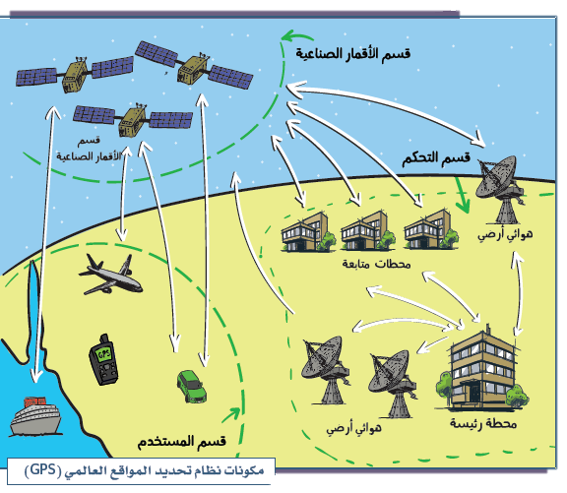
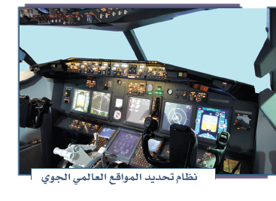
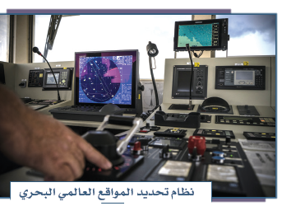
كيفية عمل نظام تحديد المواقع العالمي GPS
الخرائط و التقنيات الحديثة
نظام تحديد المواقع العالمي
)GPS)
يعمل هذا النظام بأن ترسل الأقمار الصناعية إشارات تلتقطها محطات المتابعة الأرضية , لتحديد موقع القمر , و مقدار بعده عن المحطة ,
الوحدة الخامسة
ثم تُعيد هذه المعلومات للقمر الصناعي الذي يبثّها مرّة أخرى , لتستقبلها أجهزة استقبال مخصصة , يظهر على شاشاتها الموقع الإحداثي لها , و الارتفاع عن سطح البحر, و سرعة حركة المستخدم إضافة إلى وجود سهم يشير إلى جهة المكان المراد الوصول إليه.
5

Slide 8
الخرائط و التقنيات الحديثة
نظام تحديد المواقع العالمي
)GPS)
فوائد نظام تحديد المواقع العالمي GPS
الوحدة الخامسة
5

Slide 9
الخرائط و التقنيات الحديثة
نشاط 2
نظام تحديد المواقع العالمي
)GPS)
يستعمل الطلبة خرائط (جوجل) للسفر من الرياض إلى مكّة المكرّمة , و يصفون الآتي:
المسافة بين الرياض و مكة المكرّمة
المسافة هي 869،9
1
الوحدة الخامسة
5
7 ساعات و 40 دقيقة
2
الزمن الذي تستغرقه الرحلة بالسيارة بين الرياض و مكّة المكرّمة
أقصر الطرق المقترحة بين الرياض و مكّة المكرّمة
3
طريق الرياض مكة السريع

Slide 10
انتهى الدّرس

